Slide 2
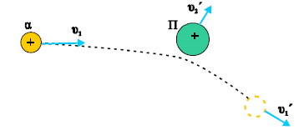
Ονομάζουμε, λοιπόν, κρούση και κάθε φαινόμενο του μικρόκοσμου, στο οποίο τα ΄΄συγκρουόμενα ΄΄ σωματίδια, αλληλεπιδρούν με σχετικά μεγάλες δυνάμεις για πολύ μικρό χρόνο. Το φαινόμενο αυτό στη σύγχρονη φυσική ονομάζεται και σκέδαση.

Slide 3
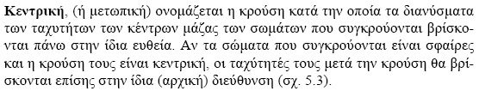



Slide 4
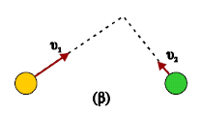

Slide 5



Slide 6
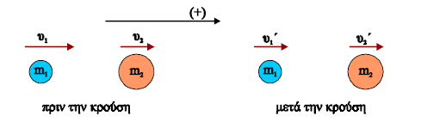



Slide 7




Slide 8
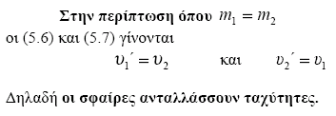

Slide 9
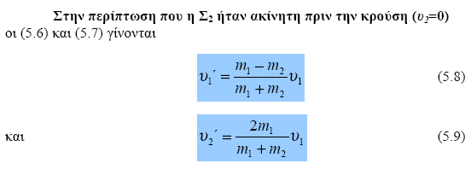

Slide 10
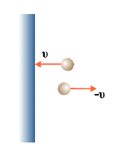

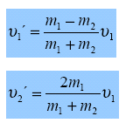




Slide 11

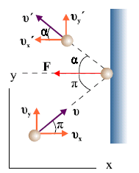


Slide 12
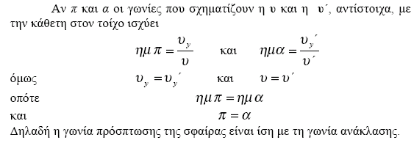

Slide 13
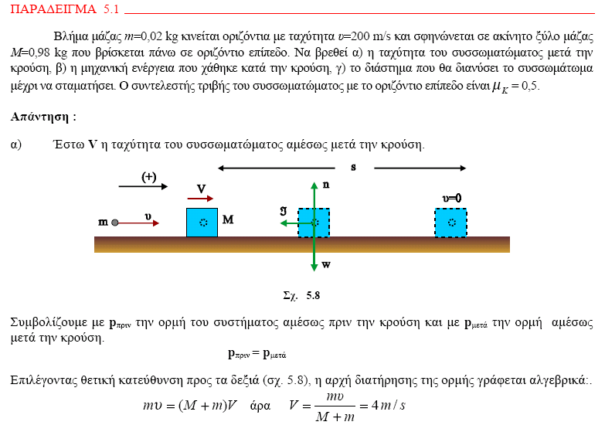

Slide 14
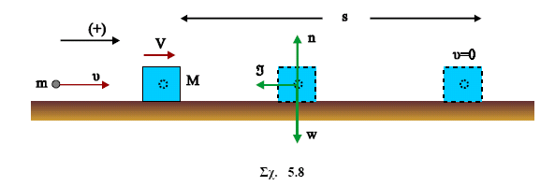
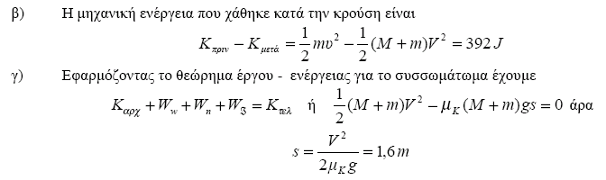

Slide 15
